Slide 1
PostgreSQL y MySQL
Julian Felipe Tolosa
Paula Johanna Silva

Slide 2

PostgreSQL

Slide 3
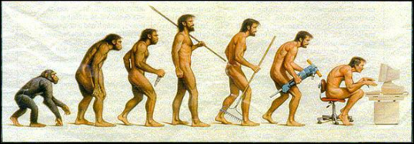
Historia
Derivado de POSTGRES
Programado en C
Dirección del proyecto a través de los años…

Slide 4
Empresas que la usan
Algunas de las empresas que la usan son:
McAfee
Trend Micro
Comodo
Project Honey Pot
Skype
Asterisk
Autoridad de Aviación Federal
Django
Genetech
Fitness Keeper
Hi5

Slide 5

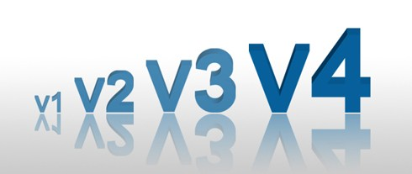
Sobre sus versiones y tipos de licencias
V 10.5 en Agosto de 2018
Código abierto

Slide 6

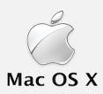
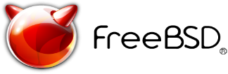
Sistemas operativos compatibles
Funciona en cualquier plataforma compatible con Unix, como:
Unix Mac OS X FreeBSD

Slide 7
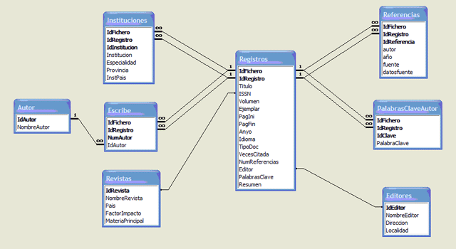
Modelo de bases de datos
Modelo relacional

Slide 8
Características
Tiene alta concurrencia.
Amplia variedad de tipos nativos.
Tiene Disparadores.
Herencia en tablas, por esto, se le incluye entre los gestores objetos-relacionales.
Completa documentación.

Slide 9
Ventajas
Instalación ilimitada y gratuita.
Es popular e ideal para tecnologías web.
Fácil de administrar.
Soporte empresarial.
Es multiplataforma.
Gran escalabilidad.
Estabilidad y confiabilidad.

Slide 10
Desventajas
Es lenta en inserciones y actualizaciones en bases de datos pequeñas, ya que está diseñada para ambientes de alto volumen.
Consume más recursos.
No tiene un soporte oficial.
Su sintaxis en algunos comandos es poco intuitiva si no se tiene conocimientos previos en SQL.

Slide 11
CREACIÓN DE TABLA
create table estudiantes (
nombre varchar (30), clave
varchar(10)
);

Slide 12
MODIFICAR TABLA
ALTER TABLE estudiantes RENAME COLUMN nombre_actual TO nombre_nuevo

Slide 13
INSERTAR DATOS
insert into estudiantes (nombre, clave) values (‘Pepito’,’2175641’);

Slide 14
RECUPERAR DATOS
select * from estudiantes;

Slide 15
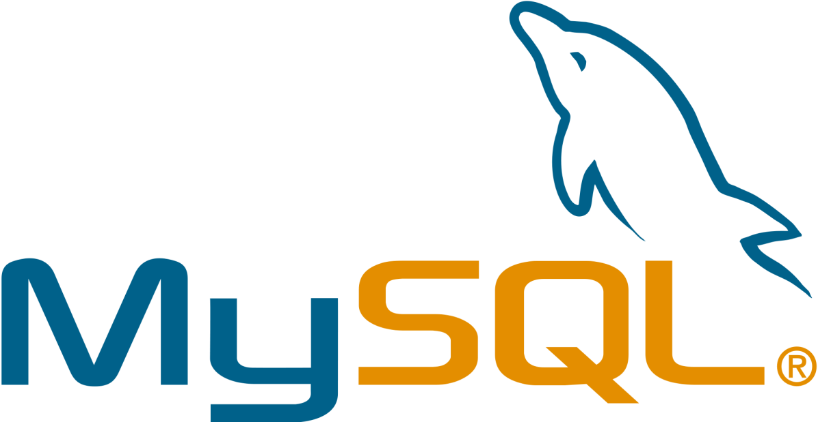
MySQL

Slide 16
Historia
Derivado de mSQL
Programado en C y C++
Dirección del proyecto a través de los años…

Slide 17
Empresas que la usan
Algunas de las empresas que la usan son:
Domino’s Pizza
Starbucks Coffe
Burger King Chillis
Banco de México
Coca Cola
CFE
Youtube
Twitter
Facebook
Google
Grupo Posadas
Periódico el Universal

Slide 18
Sobre sus versiones y tipos de licencias
V 8.0.12 en Julio de 2018
Código abierto
/
Comercial (Oracle)

Slide 19
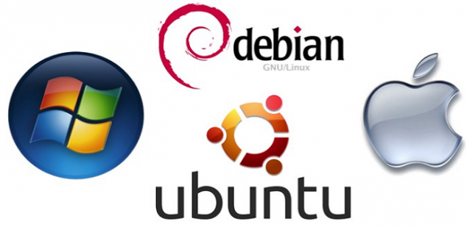
Sistemas operativos compatibles
Funciona en varios sistemas operativos, como:
AIX
BSD
Kurisu OS
GNU/Linux
Mac OS X
Sun OS
Windows
OpenVMS

Slide 20
Modelo de bases de datos
Modelo relacional

Slide 21
Características
El principal objetivo es velocidad y robustez.
Gran portabilidad entre sistemas y puede trabajar en distintas plataformas y sistemas operativos.
Cada base de datos cuenta con tres archivos: estructura, datos e índice y soporta hasta 32 índices por tabla.
Aprovecha la potencia de sistemas multiproceso.
Flexible sistema de contraseñas y gestión de usuarios, con un muy buen nivel de seguridad en los datos.
El servidor soporta mensajes de error en distintas lenguas.

Slide 22
Ventajas
Velocidad al realizar las operaciones.
Bajo costo en requerimientos para la elaboración de bases de datos.
Facilidad de configuración e instalación.
Soporta gran variedad de Sistemas Operativos.
Baja probabilidad de corromper datos.
Su conectividad, velocidad, y seguridad lo hacen altamente apropiado para acceder a bases de datos en Internet.
Tiene licencia GPU.

Slide 23
Desventajas
Un gran porcentaje de las utilidades de MySQL no están documentadas.
No es intuitivo, como otros programas (ACCESS).
No tiene integridad referencial.

Slide 24
CREACIÓN TABLA
CREATE TABLE DatosEstudiante
(
nombre CHAR NOT NULL,
codigo INT NOT NULL,
promedio INT NULL
);

Slide 25
MODIFICAR TABLA
ALTER TABLE DatosEstudiante ADD nivel INT;
ALTER TABLE DatosEstudiante MODIFY promedio FLOAT;

Slide 26
INSERTAR DATOS
INSERT INTO DatosEstudiante
(nombre, codigo, promedio, nivel)
VALUES
(‘Pepito Perez’, 285347, 3.8, 4),
(‘Pedro Jimenez’, 285687, 3.2, 3);

Slide 27
CREACIÓN BASE DE DATOS
CREATE DATABASE IF NOT EXISTS Base:
Use Base;

